Slide 1
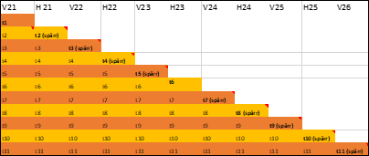
Informationsmöte 7
Avveckling 5,5-årigt program VT24
Mötesinnehåll
Vad du behöver tänka på​
Examinationstillfällen när kurs har gått sista gången​
Avveckling av kurser t7-t11
Ange ditt fullständiga namn ​
Chatten är för allmänna frågor, så skriv till ”Everyone”
För personliga frågor hänvisas till studievägledare, mejla dem efter mötet

Slide 2
Att vara antagen till ett program
Man har rätt att studera och få plats i kurser enligt det programtillfälle man antagits till, alltså om man håller takten i studierna
  Studieuppehåll - beslutade/beviljade p g a sjukdom, föräldraledighet, militärtjänstgöring
  Man behåller sin rätt att få plats när man kommer åter
  Har alltid ett datum för återupptag
  Om man hamnar efter – lämnar sitt programtillfälle, pga resa, spärr, ledigt, arbeta….
  Man har rätt till återupptag till kurs i mån av plats och om det finns några kurser
  Prioriteringsordning finns https://utbildning.ki.se/studieuppehall

Slide 3
Tidplan för när kurser går sista gång

Slide 4
Tider för examinationer på Klinisk medicin se kurswebbar för exakta datum
T5 | Ordinarie | Omtill-fälle 1 | Omtill-fälle 2 | Omtill-fälle 3 | Omtill-fälle 4
DX1 (internmed) | Feb 2023 | Maj 2023 | Aug 2023 | Jan 2024 | 5 juni 2024
DX2 (internmed) | April 2023 | Juni 2023 | Aug 2023 | Jan 2024 | 28 maj 2024
DX5 (klin.farm. /geriatrik) | Maj 2023 | Aug 2023 | Alt 1: okt 2023 Alt 2: Dec 2023 | Alt 1: Jan 2024 Alt 2: April 2024 | Juni 2024
T6 | Ordinarie | Omtill-fälle 1 | Omtill-fälle 2 | Omtill-fälle 3
DX3 | Nov 2023 | Jan 2024 | 4 juni 2024 | 20 aug 2024
DX4 (infektion) | Ord 1: okt 2023; Ord 2: nov 2023 | Jan 2024 | 10 juni 2024 | 23 aug 2024
DX6 (hud) | Ord 1: okt 2023; Ord 2: nov 2023 | Jan 2024 | 10 juni 2024 | 23 aug 2024
OSCE | Nov 2023 | Jan 2024 | 27 maj 2024

Slide 5
SVK på T6
De som gavs för sista gången VT23
  Omexaminationstillfälle 3 15/4–15/5 2024
De som gavs sista gången HT23
  Ordinarie examination Januari 2024
  Omexaminationstillfälle 1 Mars 2024
  Omexaminationstillfälle 2 15/5–15/6 2024
  Omexaminationstillfälle 3 15/12 2024 – 19/1 2025

Slide 6
Termin 7 Klinisk medicin inriktning kirurgi går sista gången VT24
Kirurgiexamination – tre separata delar: skriftlig, OSCE, muntlig
Sista ordinarie maj 2024
Om 1: aug 2024
Om 2: dec 2024/jan 2025
(rättning klar innan terminsstart vt 25)
Om 3: mars 2025
Exakta datum kommer på kurswebb och i Canvas

Slide 7
Termin 7 SVK går sista gången nu i vår
SVK-Avsluta och genomför allt på kurserna!
Kommunicera med ansvariga direkt om ni missar obligatorier och examination och ta reda på hur du tar igen det du missat (i tid)
  Det finns ingen motsvarighet när kurser lagts ned
Ordinarie juni 2024
  Olika kurser kan lägga omexaminationstillfällen på olika datum inom nedan perioder
  Omexaminationstillfällen 1 15 aug -15 sep 2024
  Omexaminationstillfällen 2 15/11–15/12 2024
  Omexaminationstillfällen 3 15/4–15/5 2025

Slide 8
Nedläggning av programmet fortsättningsvis
Antagna till 5,5-årigt läkarprogram ska ges möjlighet att ta examen fram till 2029
men det finns inte kurser kvar under hela den tiden, eftersom de läggs ned
För den som påbörjar ett studieuppehåll (beviljat enl särskilda kriterier) fram t o m t6, görs återupptag i sexårigt program
  vid övergång till sexårigt kommer man alltid att behöva backa och göra kompletteringar
För dem med uppehåll eller spärr efter T6, kommer det att vara möjligt att ta examen (i 5,5-årigt endast) genom att läsa samma kurser som i det sexåriga programmet t7-t11
  vissa tidsbegränsningar finns
  samma för alla, oavsett skäl till försening, fram till 2029

Slide 9
Resten av programmet, fr t7
om man kommer efter,
blir sjuk/föräldraledig
eller vill ta en paus

Slide 10
Från t7 och framåt (under tre års tid)
Man tar examen i 5,5-årigt program!
Man läser kurserna med det sexåriga programmet fram till T11
Får examen i 5,5-årigt
Kan söka AT
Gäller fr o m
att man gått termin 6
(och är klar med DSM2 och IDT)
Gäller oavsett skäl till uppehåll

Slide 11
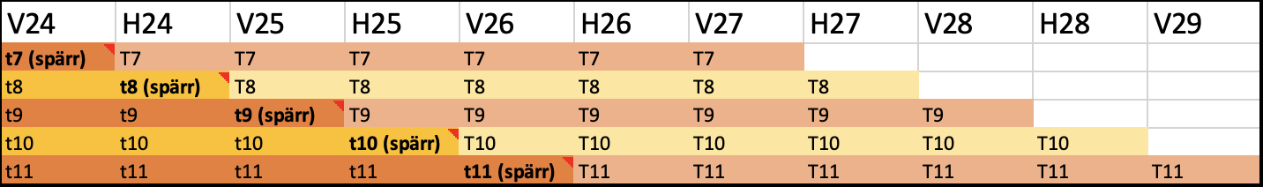
Möjligheter och begränsningar
Möjligheten finns under lång tid efter att varje kurs gått sista gång (3 år)
Sista möjlighet för examen i 5,5-årigt är att läsa T11 vt29
Man måste vara behörig för uppflyttning
  behörighet som i 5,5-årigt (undantag t11, som skärps)

Slide 12
Behörighet inför kurser som läses med sexårigt
Om man inte hunnit bli behörig när sista omexamination i 5,5-årigt passerat (gäller fr o m Klinisk medicin t5, t6) kan man erbjudas möjlighet att avsluta kursen.
Då anges aktiviteter/examinationer som finns i motsvarande kurs i sexårigt.
Inga särskilda restuppgifter skapas, så man kan behöva göra stora terminstentor (om man t ex saknar en DX).

Slide 13

Ytterligare förutsättningar och konsekvenser att känna till
Fördel med examen i 5,5-årigt:
man slipper backa och komplettera
Man kan INTE välja vilket program man tar examen i
– endast 5,5-årigt kommer ifråga efter att man gått t6
Det kan vara platsbrist och om man inte har platsgaranti kan man få vänta
  När man väl fått en plats, har man därefter garanterat till plats i fortsättningen om man håller takten
Det finns en allra sista gång för varje termin 7,8,9,10,11 - när man hoppar på någon av dem måste man sedan hålla takten
När man tar examen efter t11 kan man vara den enda i sin kurs som gör det
  sista examensceremonin efter 11 terminer är vid ordinarie t11 i 5,5-årigt, vt26
Kontakta alltid SVL för info och råd!

